Slide 1
EVIDENCIAS DEL TRABAJO ENTREGABLE
Integrantes:
Carhuas Guerra Alexander
Aguado Garcia Dhenis Jhoset
Tarazona Melgarejo Abdias Benancio
Astuhuaman Hidalgo Patrick Luis

Slide 2
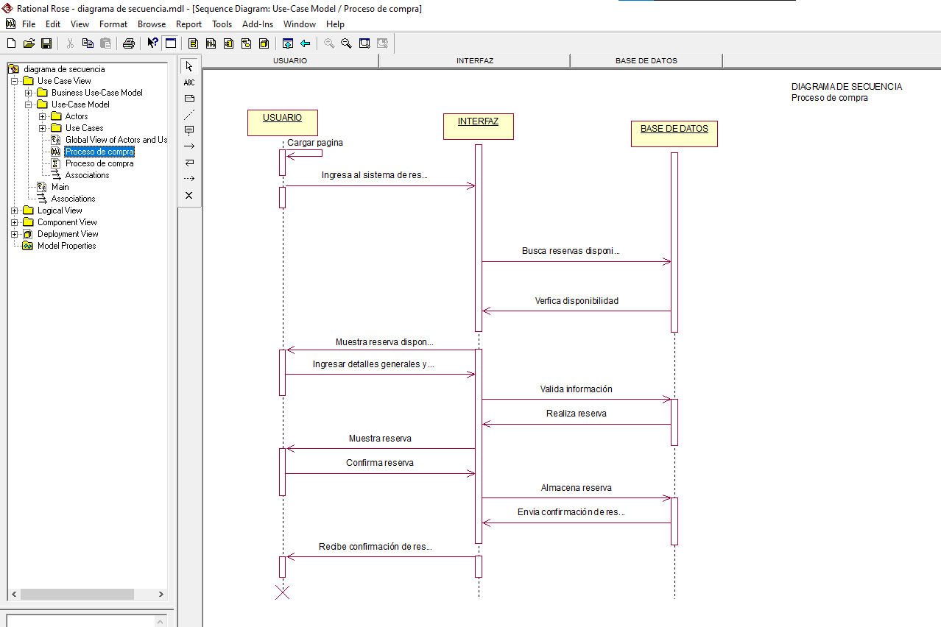

Slide 3
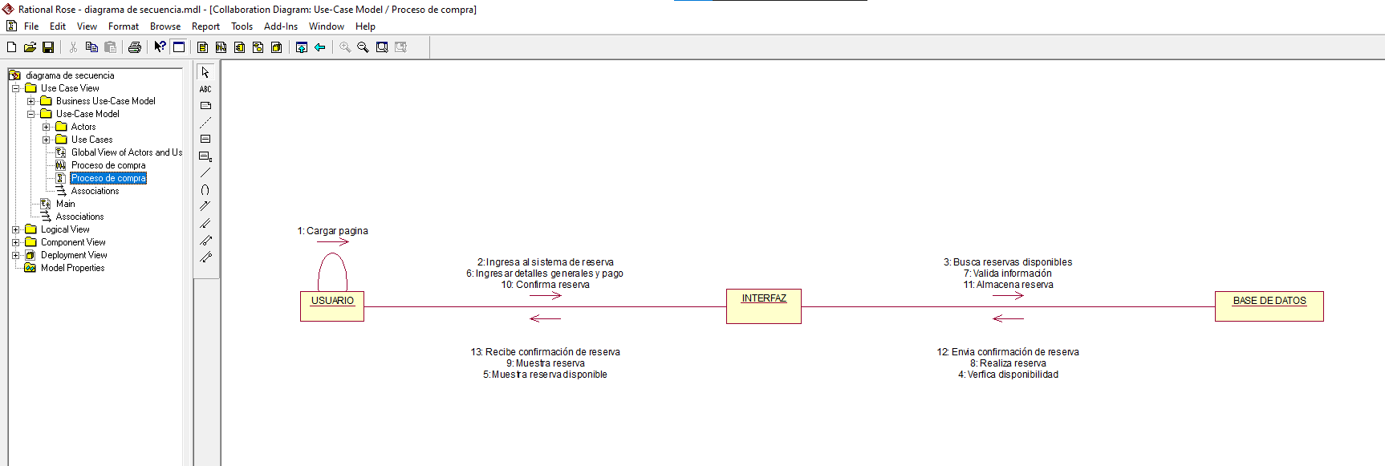

Slide 4
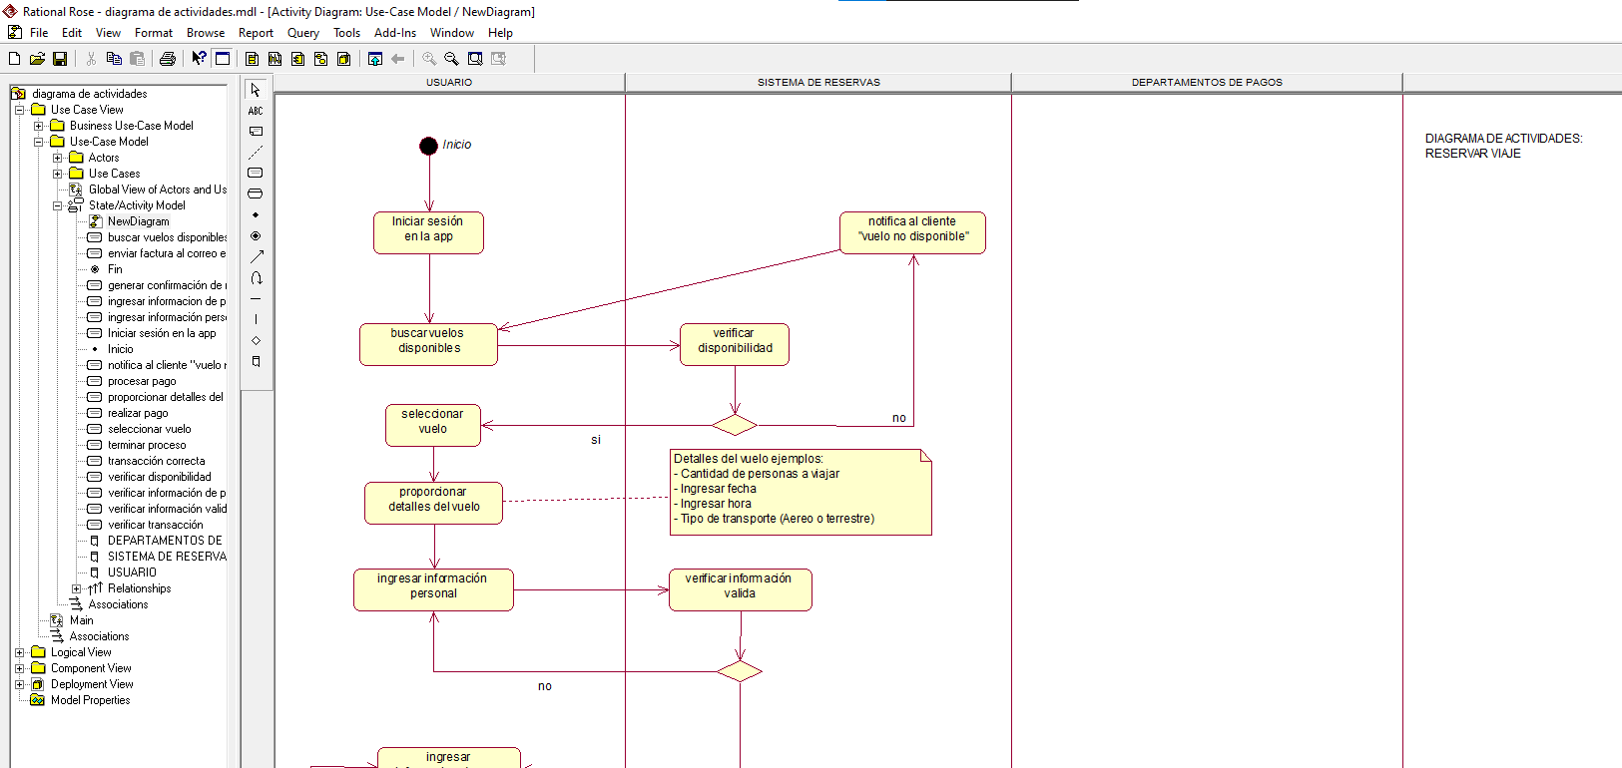

Slide 5
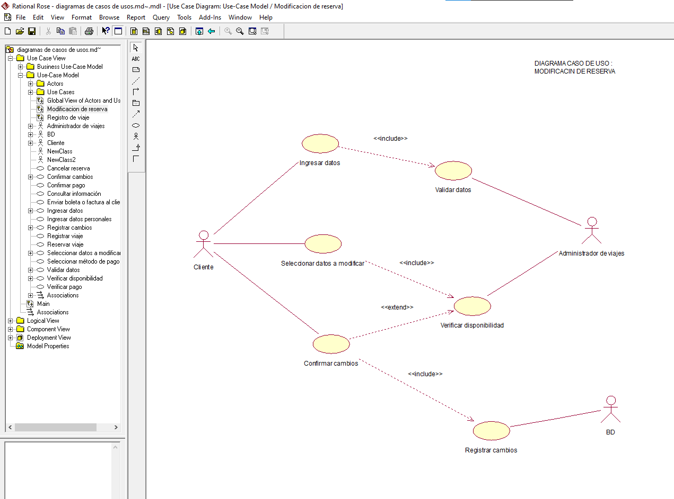

Slide 6
